Slide 1
Tính toán lưới
Tổng quan
Nguyễn Hữu Đức
Center of High Performance Computing
Hanoi University of Technology
{ducnh@soict.hut.edu.vn}
Hà nội, 6/2008
Đại học Bách khoa Hà Nội

Slide 2
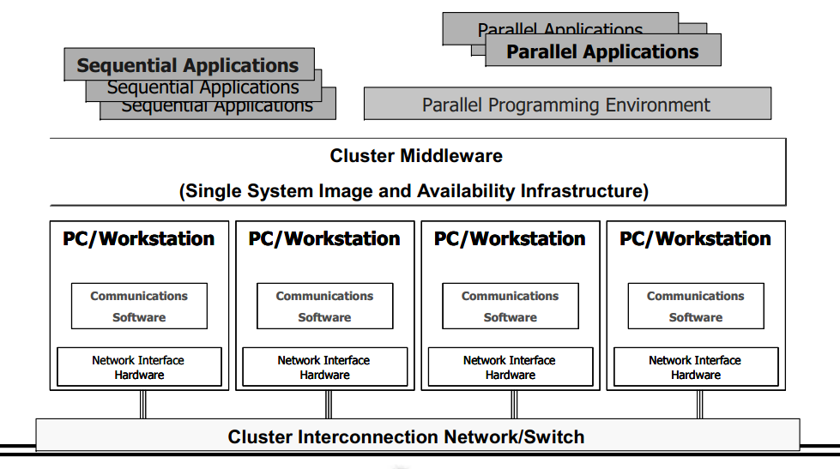
Ứng dụng phân tán

Slide 3
Lịch sử hệ phân tán
Những hệ phân tán đầu tiên,v.d. SABRE & SAGE
Licklider đề xuất mô hình tính toán chia sẻ nhiều site
ARPA net
IBM CICS
Ethernet
TCP
Các mạng nghiên cứu với nhiều
giao thức không tương thích
CORBA & DCOM
IP-based Internet
Academic & Research
WWW
1960
1970
1980
1990
2000

Slide 4
Từ hệ phân tán đến tính toán lưới
D-Grid
Những hệ phân tán đầu tiên
Nhiều lưới nghiên cứu
sử dụng đa dạng & M/W stacks
Licklider đề xuất mô hifnhtisnh toán chia sẻ
IBM CICS
Web Services
ARPA net
EDG
EGEE
Unicore
EGEE II
Nhiều mạng nghiên cứuvói
Các giao thức không tương thích
Cộng tác dựa trên chia sẻ dữ liệu trong sinh học/hóa học/y học
Globus
CORBA & DCOM
I-way
IP-based Internet
Academic & Research
Condor
WWW
1960
1970
1980
1990
2000

Slide 5
Lịch sử tính toán lưới
US Grid Forum khởi động: SC ‘98
Grid Forums kết nhập thành GGF
I-Way: SuperComputing ‘95
European & AP Grid Forums
OGSA-WG thành lập
“Physiology” paper
“Anatomy” paper
GGF & EGA
form OGF
OGSA v1.0
1995 | ’96 | ’97 | ’98 | ’99 | 2000 | ’01 | ’02 | ’03 | ’04 | ’05 | 2006
  Chính phủ Nhật tài trợ:
  Business Grid project
  NAREGI project
  Chương trình e-Science (UK)
DARPA tài trợ Globus Toolkit & Legion
EU tài trợ UNICORE project
US DoE cổ vũ tính toán lưới
NSF tài trợ National Technology Grid
NASA xây dựng Information Power Grid
  Hiện nay:
  TTL là giải pháp phổ biến trong HPC
  TTL cũng bắt đầu phổ biến trong kinh doanh
  Các chuẩn công nghệ đang phát triển

Slide 6
Lịch sử tính toán lưới
Tính toán song song trong những năm 80-90
  Cung cấp các kỹ thuật truyền thông giữa các bộ xử lý trong máy tính song song
  PVM,MPI,OpenMP
Mô hình I-WAY (SC95)
  Kết nhập tài nguyên phân tán từ 17 site
  60 ứng dụng
  Một kiến trúc phần mềm cho việc truy nhập, bảo mật, điều phối tài nguyên

Slide 7
Lịch sử tính toán lưới
Các dự án kế tiếp I-WAY
  Globus và Legion
  Condor (lập lịch thông lượng cao)
  Mars,Prophet (lập lịch hiệu năng cao)
  NWS
  Môi giới tài nguyên lưu trữ
  …
Các diễn đàn lưới
  Kiến trúc lưới mở OGSA

Slide 8



Lưới tính toán là gì?
Lưới tính toán là một hệ thống bao gồm:
  Các tài nguyên phân tán được kết nối với nhau
  Phần cứng và phần mềm cho phép truy nhập và quản lý các tài nguyên đó một cách trong suốt
Web
server
License
Handheld
Server
Supercomputer
Workstation
Cluster
Data Center
Database
Printer
R2AD

Slide 9
Lưới và các mô hình liên quan
Tính toán phân tán
Ràng buộc lỏng
Không đồng nhất
Một quản trị
Cụm
Ràng buộc chặt
Đồng nhất
Cộng tác
Tính toán lưới
Cỡ lớn
Nhiều tổ chức
Phân tán về địa lý
Phân tán quản lý
Tính toán tiện ích
Dịch vụ tính toán
Không cần tri thức về NCC
Sử dụng công nghệ lưới

Slide 10
Ứng dụng tính toán lưới
High-performance computing
Collaborative design
E-Business
High-energy physics
Financial modeling
Data center automation
Life sciences
E-Science
Drug discovery
Collaborative data-sharing

Slide 11
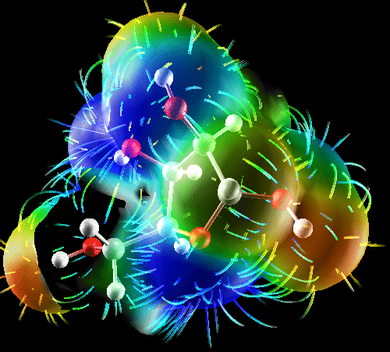
Một số ví dụ điển hình
Tích hợp và chia sẻ dữ liệu
  Khoa học cuộc sống: Chia sẻ các data-sets, tổng hợp các data-sets
  Thông tin y học: Hệ thống thông tin bệnh viện tích hợp
  Năng lượng
Mô phỏng
  Mô phỏng động đất
Tính toán hiệu năng cao
  Khoa học đời sống
  Vật liệu
  Thiên văn học
Tính toán thông lượng cao
  Khoa học đời sống: BLAST, CHARMM, drug screening
  Công nghệ: aircraft design, materials, biomedical
  Khoa học: high-energy physics, economic modeling

Slide 12
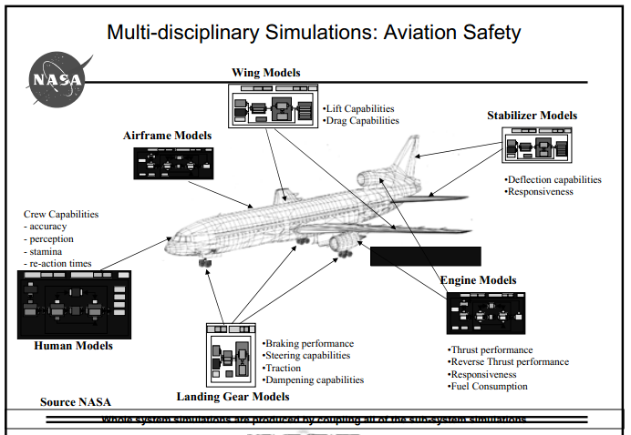
Một số ví dụ điển hình

Slide 13
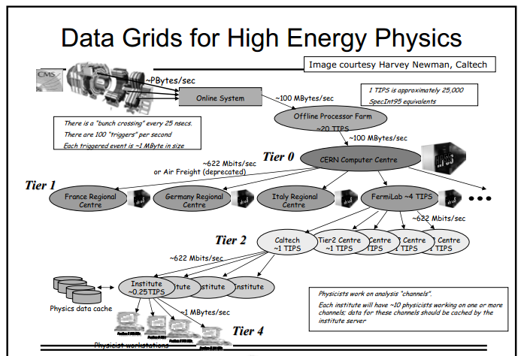
Một số ví dụ điển hình

Slide 14
Một số tổ chức lưới
Global Grid Forum
  Xây dựng các chuẩn cơ bản cho lưới
OASIS
  Tổ chức phi lợi nhuận phát triển các chuẩn thương mại
Các tổ chức liên quan khác
  DMTF
  W3C

Slide 15
Kiến trúc lưới
Kiến trúc dịch vụ lưới mở (2002)
  Cung cấp các đặc tả chuẩn và mở về ứng dụng lưới
  Chuẩn hóa hầu hết các dịch vụ mà một ứng dụng lưới có thể sử dụng (vd. Quản lý công việc, quản lý tài nguyên,…)
  Áp dụng kiến trúc hướng dịch vụ (SOA)
  Đặc tả các dịch vụ cần thiết

Slide 16
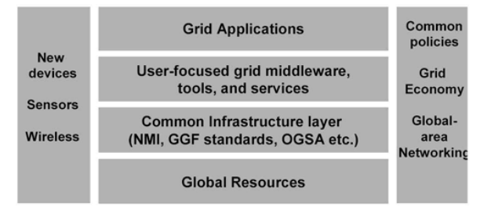
Một mô hình lưới cộng đồng

Slide 17
Mô hình lưới cộng đồng
Global Resources
  Bao gồm máy tính,mạng, thiết bị lưu trữ, thiết bị hiển thị,…
Common Infrastructure
  Các dịch vụ phần mềm cho phép hợp nhất lưới như một môi trường thống nhất (OGSA)
User-focus middleware, tools, services
  Cho phép sử dụng lưới một cách trong suốt
  Kết nối ứng dụng và người sử dụng trong lưới

Slide 18
Các nội dung sẽ đề cập đến trong môn học
Hạ tầng
  RPC, RMI, SOAP, OGSA, Globus, WSRF
Các dịch vụ cơ bản
  Bảo mật lưới, quản trị lưới
Quản lý công việc và giao tiếp người sử dụng
  Lập lịch lưới, quản lý tài nguyên
  Quản lý luồng công việc
  Cổng thông tin lưới
Một số ứng dụng lưới

Slide 19
RPC và RMI
Triệu gọi từ xa (RPC)
  Mở rộng khái niệm client/server bằng cách tạo lập các luật định vị dịch vụ và truyền tham số
Kích hoạt phương thức từ xa (RMI)
  Là RPC cho lập trình đối tượng (Java)

Slide 20
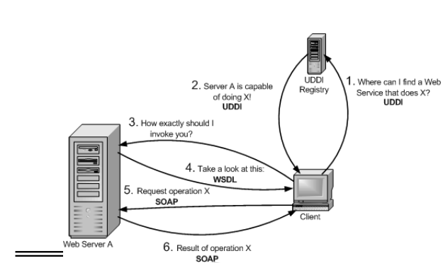
Dịch vụ mạng
Là một hệ thống Client/Server
Ý tưởng tương tự RPC,chỉ hoạt động trên giao thức HTTP
Thiếu sót: stateless,non-transient

Slide 21
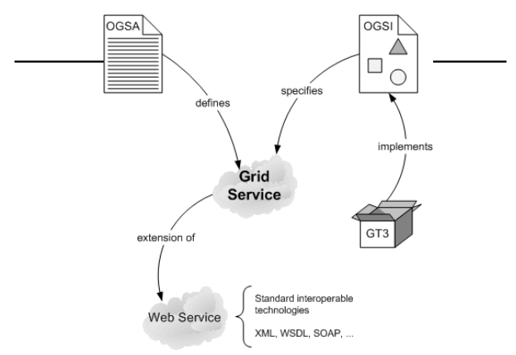
Dịch vụ lưới
Là mở rộng của dịch vụ mạng

Slide 22
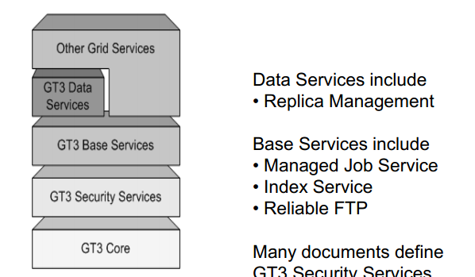
Một số dịch vụ lưới của GT

Slide 23
OGSI
Chuẩn tính toán lưới
  Single sign-on
  Thực thi từ xa
  Quản lý tính toán và chuyển dịch dữ liệu
  Hỗ trợ từ cộng đồng người sử dụng lớn (tính phổ dụng)
  Là một khung các dịch vụ lưới mức cao

Slide 24
WSRF
Các tổ chức hỗ trợ dịch vụ mạng chưa thống nhất với dịch vụ lưới
Globus Alliance đề xuất WSRF để có thể tạo ra sự thống nhất này với những chuẩn cho các dịch vụ có trạng thái:
  Create, address, inspect, discover, manage

